Slide 1
COGA-Robotics OJT 2nd Week
박성준 인턴

Slide 2
INDEX
1. Contents
(1) Coga-Robotics 2주차 과제 내용
2. Solutions
(1) Coga-Robotics 2주차 과제 솔루션
- 센서 Frame 구성 및 Rviz를 활용한 시각화
- .rules 파일을 사용한 포트 등록

Slide 3
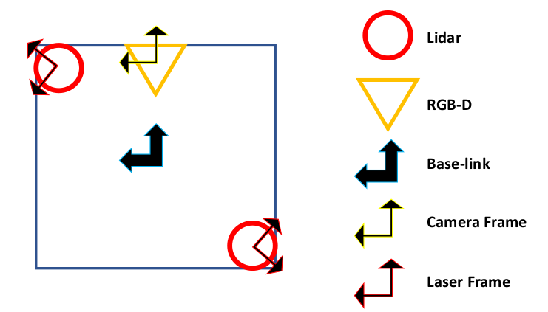
Contents
주제 : 센서 구성 및 시각화
(1) 로봇에 장착되는 센서들 (Lidar, RGB-D)의 Frame을 구성하고, 재구성된 데이터를 rviz로 시각화 할 것.
(2) 센서들을 보드에서 검색하고, .rules 파일을 통해 포트를 등록하여 재부팅 시 센서들이 정상 동작 하도록 할 것.
(3) 센서 목록 : Lidar 2EA(LSLiDAR-M10), RGB-D 1EA (Astra-stereo-u3)

Slide 4
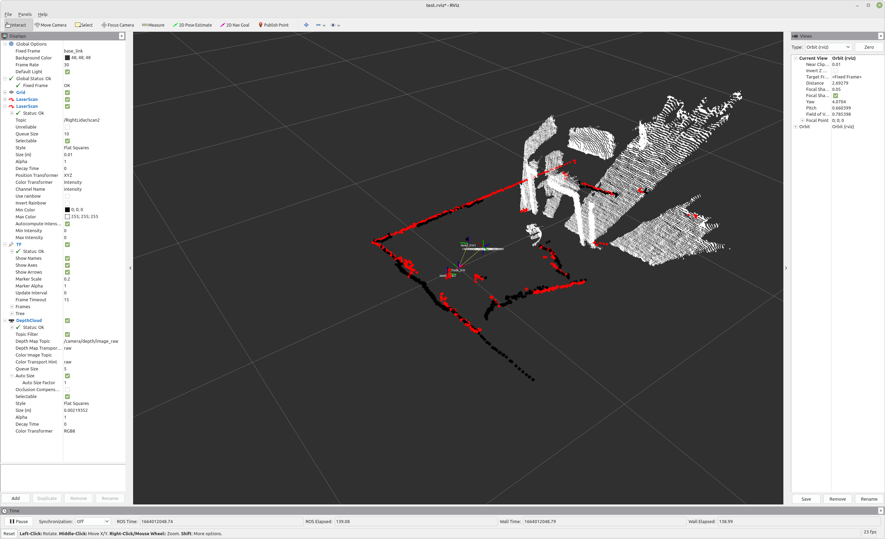

Slide 5
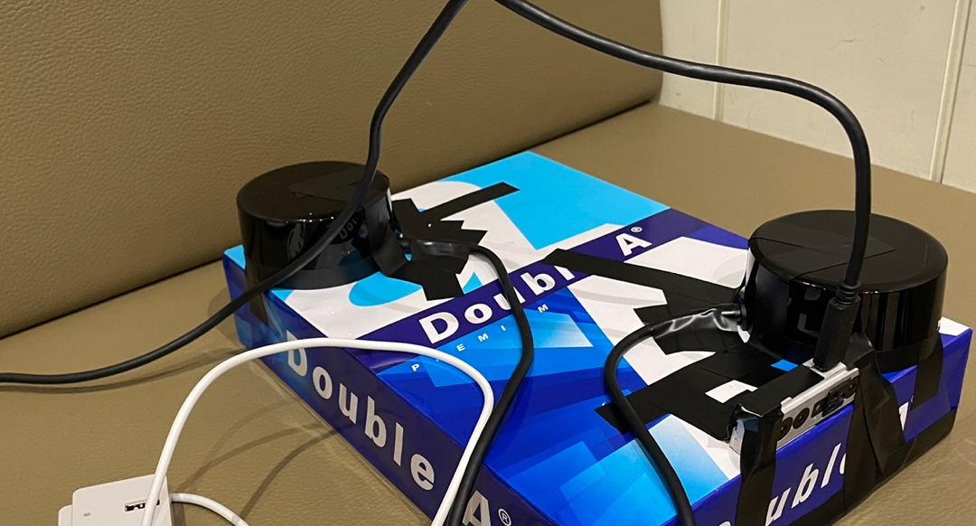

Slide 6
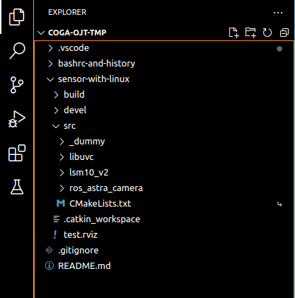
Solutions
센서 드라이버 다운로드(Github)
ros_astra_camera
lsm10_v2
센서 드라이버 저장 위치
~/coga-ojt-tmp/sensor-with-linux/src/ros_astra_camera
~/coga-ojt-tmp/sensor-with-linux/src/lsm10_v2

Slide 7
Solutions
카메라 드라이버 설치 테스트
===
catkin_make --pkg astra_camera
source devel/setup.bash
roscd astra_camera
./scripts/create_udev_rules
roslaunch astra_camera stereo_s_u3.launch
rostopic echo –n1 /camera/depth/image
===

Slide 8
Solutions
레이저 드라이버 설치 테스트
===
catkin_make --pkg lsm10_v2
source devel/setup.bash
sudo ls -l /dev/ttyUSB*
sudo chmod 777 /dev/ttyUSB0
roslaunch lsm10_v2 lsm10_v2.launch
rviz
===

Slide 9
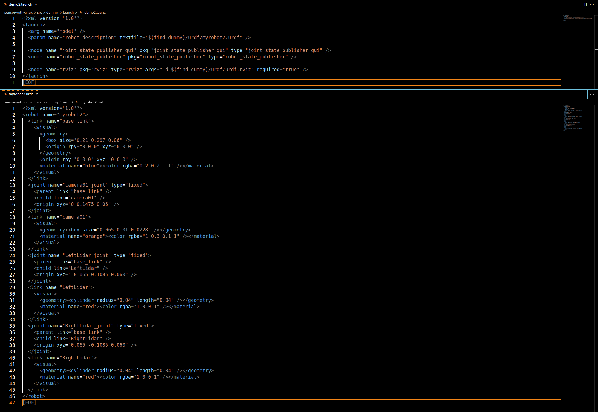
Solutions
URDF 파일에 센서를 연결하기 전, <visual> 태그로 위치 잡기
demo2.launch
myrobot2.urdf

Slide 10
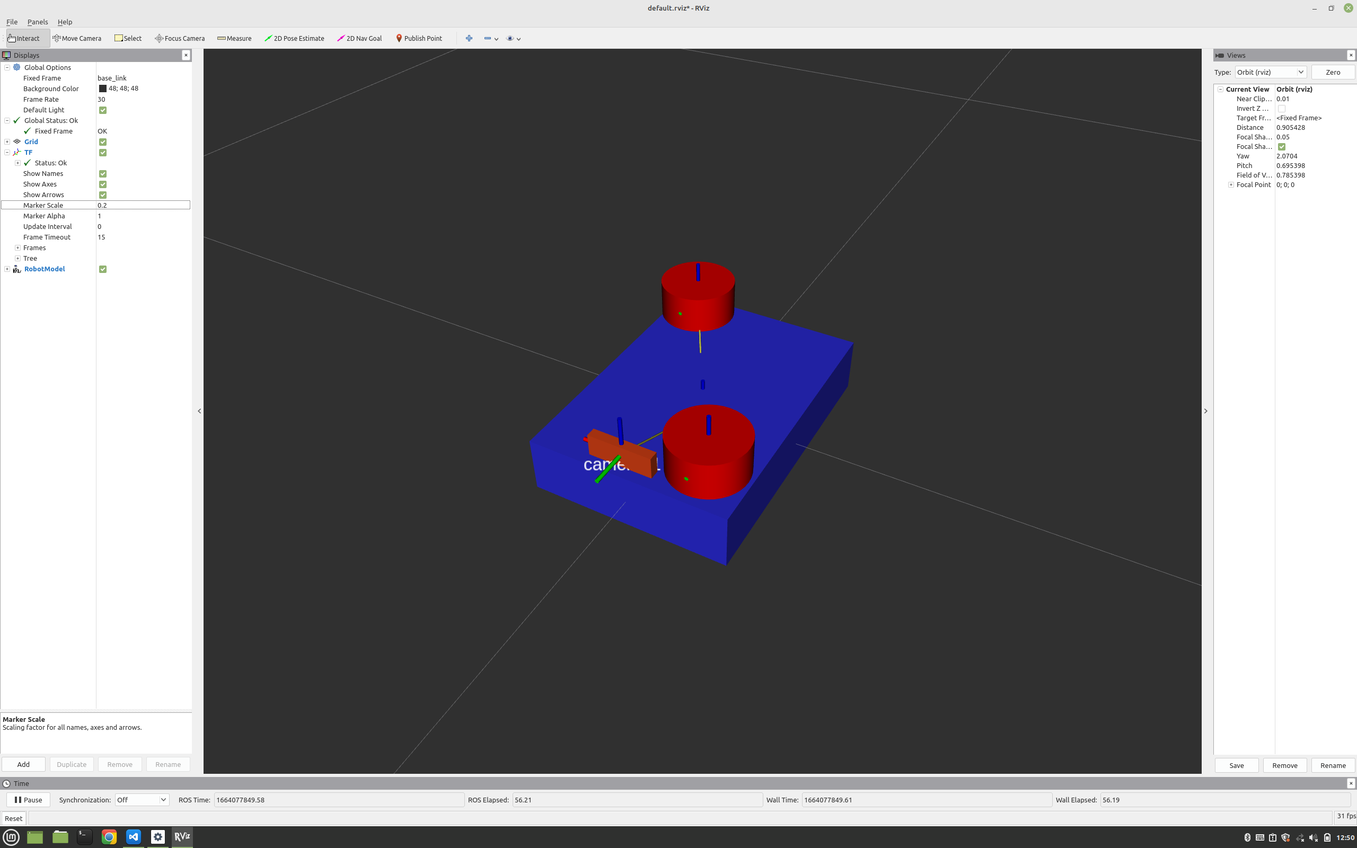
Solutions
URDF 파일에 센서를 연결하기 전, <visual> 태그로 위치 잡기
demo2.launch
myrobot2.urdf

Slide 11
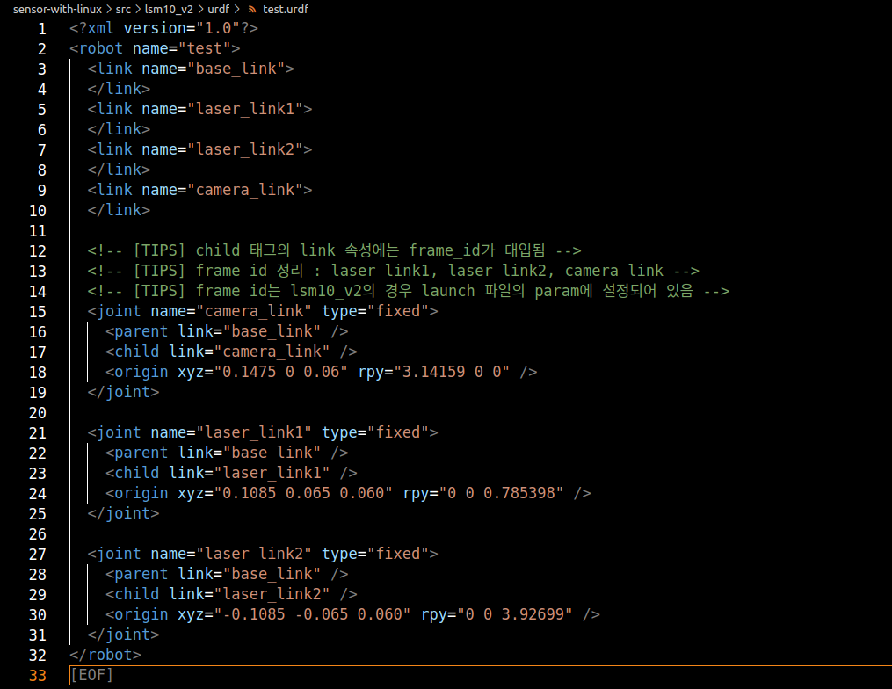
Solutions
URDF 파일에 센서 연결
test.urdf

Slide 12
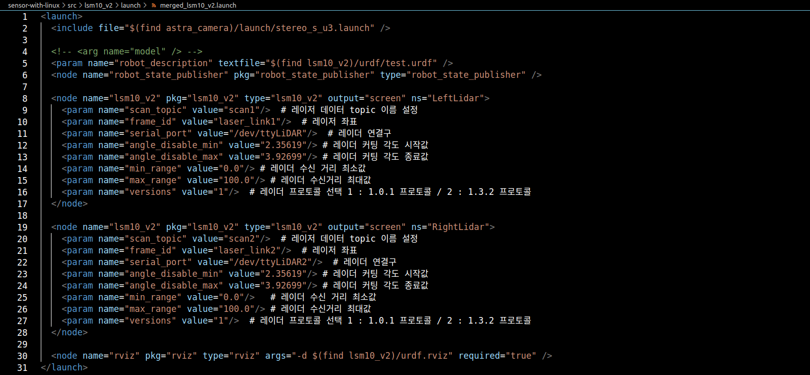
Solutions
Launch 파일 생성
merged_lsm10_v2.urdf
urdf 및 astra camera 불러오기
좌상단 LsLiDAR
우하단 LsLiDAR
rviz로 나타내기

Slide 13
Solutions
결과화면
roscd astra_camera
./scripts/create_udev_rules
sudo ls -l /dev/ttyUSB*
sudo chmod 777 /dev/ttyUSB0
sudo chmod 777 /dev/ttyUSB1
source ~/.bashrc
source devel/setup.bash
roslaunch lsm10_v2 merged_lsm10_v2.launch

Slide 14
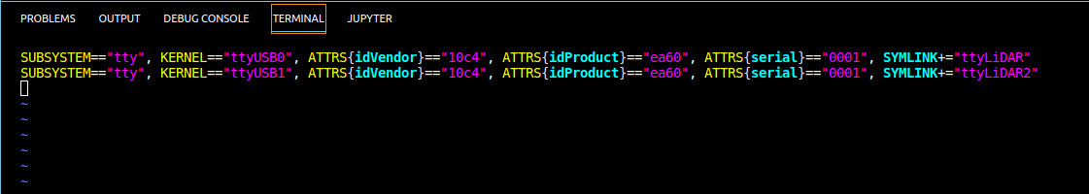
Solutions
Sudo ch
.rules 파일을 활용한 포트 설정
udevadm info -a /dev/ttyUSB0
udevadm info –a /dev/ttyUSB1
cd /etc/udev/rules.d
sudo vim 99-tty.rules
sudo service udev reload
sudo ls -la /dev/ttyUSB*
sudo chmod 777 /dev/ttyLiDAR
sudo chmod 777 /dev/ttyLiDAR2

